Slide 1

빅데이터 특강
신지은 (서울시립대학교 통계학과)

Slide 2
목차
#01
데이터의 이해
#02
데이터 분석 방법
#03
실습
실습자료 다운로드: https://github.com/jiieunshin/high-univ
문의메일: jieunstat@gmail.com

Slide 3
1. 데이터의 이해

Slide 4


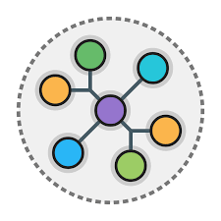

1. 데이터의 이해
데이터의 분류
데이터
정형 데이터
비정형 데이터
id | 이름 | 나이 | 성별
01 | Kim | 32 | M
02 | Lee | 26 | F
03 | Park | 72 | F
04 | Choi | 15 | M

Slide 5
1. 데이터의 이해
정형 데이터의 분류
범주형 자료
(질적자료)
Categorical data
수치형 자료
(양적 자료)
numerical data
남자/성별
좋고/나쁨
개체의 특성을 수치로
나타내는 자료
순서형 자료
ordinal data
명목형 자료
nominal data
이산형 자료
discrete data
연속형 자료
continuous data
순서가 있는 범주형 자료
ex. 만족도/지지도
범주에 아무런 순서가 없는 자료
ex. 성별/종교
정수형 자료
ex. 각 가정의 어린이 수,
교통사고 발생 건수
실수형 자료
ex. 체중/기온

Slide 6
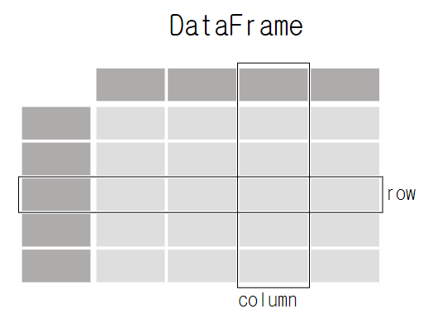
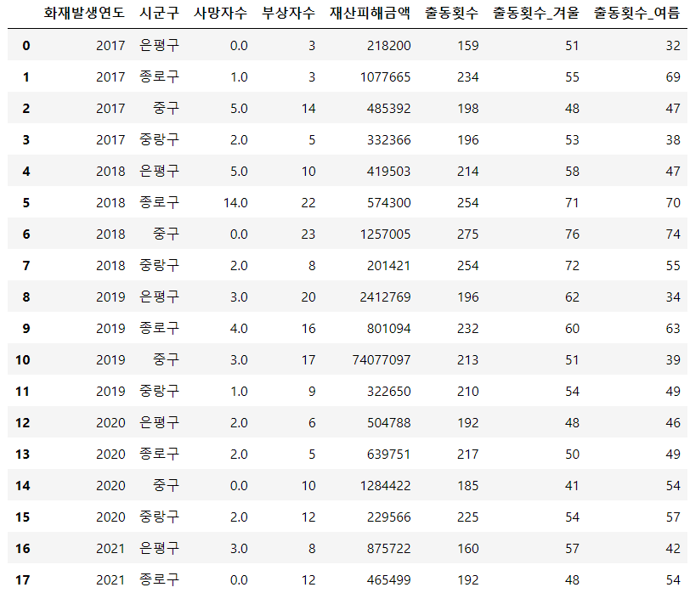
1. 데이터의 이해
파이썬 데이터프레임
화재발생 데이터.csv

Slide 7
1. 데이터의 이해
정형 데이터의 집계 방법: 기초 통계량
셈 척도
갯수 (count), 합산 (sum)
중심척도
평균 (mean), 중위수 (median)
산포척도
최댓값 (max), 최솟값 (min), 분산 (variance), 표준편차 (standard deviation), 백분위 (quantile)
범주형 자료
수치형 자료
(셈 척도) count, percent
(셈 척도) sum
중심척도 모두
산포척도 모두
화재발생연도, 시군구
사망자수, 부상자수,
재산피해금액, 출동횟수

Slide 8
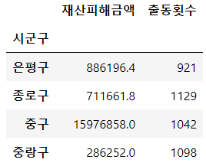
1. 데이터의 이해
집계를 위한 문제와 설계
문제
시군구별 평균 재산피해금액과 총 출동횟수
설계
그룹화: 시군구
계산하고 싶은 열: 재산피해금액, 출동횟수
집계함수: sum, mean
파이썬 구현 예시

Slide 9
2. 데이터 분석 방법

Slide 10
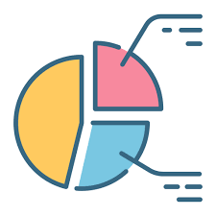

2. 데이터 분석 방법
변수
표
그래프
하나의 변수에서?
두 변수의 조합에서?
수치형 변수에서?
범주형 변수에서?

Slide 11
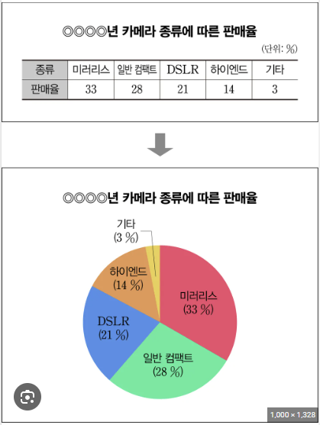
2. 데이터 분석 방법
정형 데이터의 시각화
범주형 자료
막대그래프
원 그래프
분할표
교육수준 | 결혼생활
 | 빈약 | 원만 | 대단히 양호
대학 | 72 | 112 | 245
고등학교 | 65 | 90 | 120
중학교 | 95 | 103 | 98
매우
불만족
불만족
매우
만족
보통
만족
[표] 교육수준과 결혼생활

Slide 12
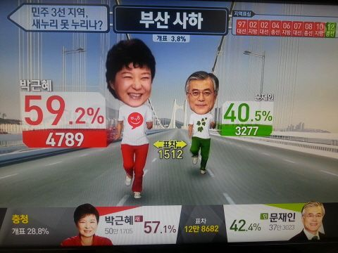
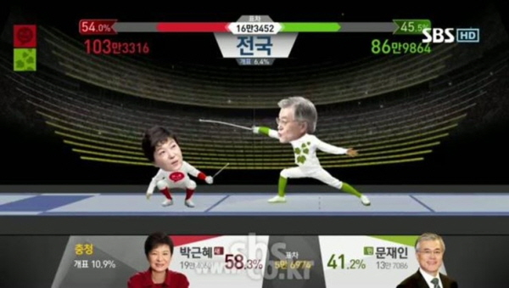
2. 데이터 분석 방법
정형 데이터의 시각화
범주형 자료

Slide 13

2. 데이터 분석 방법
정형 데이터의 시각화
수치형 자료
도수분포표와 히스토그램
아래의 수학 점수를 도수분포표로 나타내보자
관측치의 최댓값과 최솟값의 차이, 즉 범위를 구한다.
⇒ 85-7 = 78
2. 구간을 몇 개로 나눌 것인가?
⇒ 10개
3. 구간 폭을 정하자
⇒ 구간 폭 = (최댓값 - 최솟값) / 구간수 = 78 / 10 = 7.8
4. 도수와 상대도수, 누적도수, 누적상대도수 등을 산출한다.
Female
Male
7, 59, 78, 79, 60, 65, 68, 71, 75, 48, 51, 55, 56, 41, 43, 44, 75, 78, 80, 81, 83, 83, 85
48, 49, 49, 30, 30, 31, 32, 35, 37, 41, 86, 42, 51, 53, 56, 42, 44, 50, 51, 65, 67, 51, 56, 58, 64, 64, 75

Slide 14
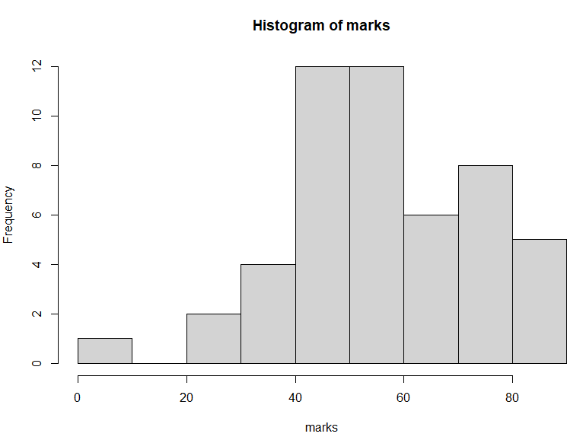
2. 데이터 분석 방법
정형 데이터의 시각화
수치형 자료
구간: 10개,
구간 폭: 10
도수분포표와 히스토그램
점수 | 학생 수 (명)
(0, 10] | 1
(10, 20] | 0
(20, 30] | 2
(30, 40] | 4
(40, 50] | 12
(50, 60] | 12
(60, 70] | 7
(70, 80] | 9
(80, 90] | 5
(90, 100] | 0
계 | 50
도수분포표
히스토그램

Slide 15
2. 데이터 분석 방법
정형 데이터의 시각화
수치형 자료
평균과 중위수
두 가지 자료 (0, 1, 2, 2, 2, 3, 4)와 (70, 1, 2, 2, 2, 3, 4)의 평균, 중앙값을 비교해보자
0, 1, 2, 2, 2, 3, 4 → 평균 2, 중앙값 2
70, 1, 2, 2, 2, 3, 4 → 평균 12, 중앙값 2
백분위수와 상자그림
first quantile
second quantile
third quantile
first quarter
second quarter
third quarter
fourth quarter
24, 25, 26, 27, 30, 32, 40, 44, 50, 52, 55, 57
Q1
Q2
Q3
26/2
36
51

Slide 16
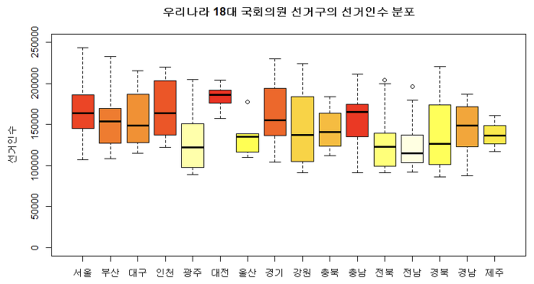
2. 데이터 분석 방법
정형 데이터의 시각화
수치형 자료

Slide 17
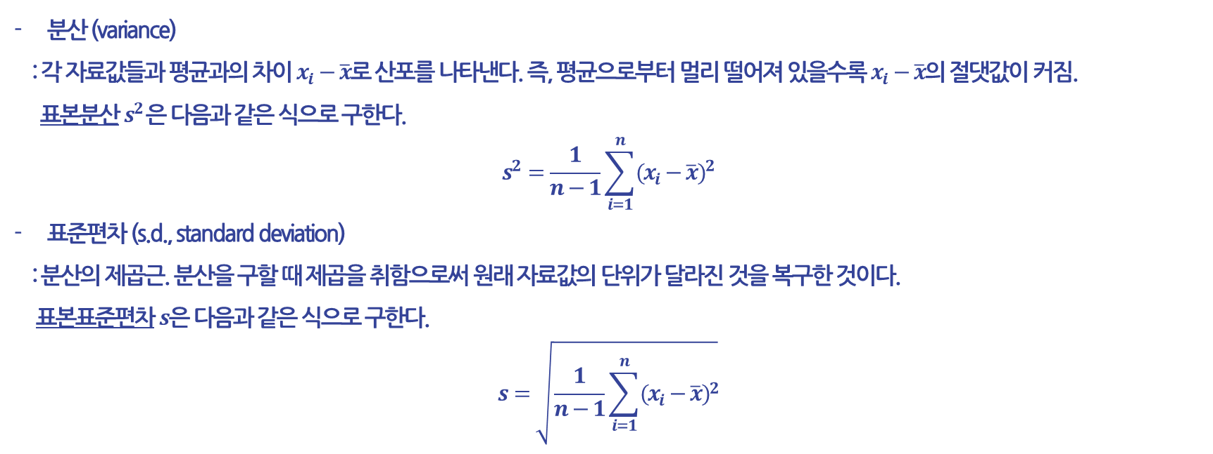
2. 데이터 분석 방법
정형 데이터의 시각화
수치형 자료
분산과 표준편차
분산 (variance)
: 각 자료값들과 평균과의 차이 $x_{i}−\overline{x}$로 산포를 나타낸다. 즉, 평균으로부터 멀리 떨어져 있을수록 $x_{i}−\overline{x}$의 절댓값이 커짐.
표본분산 $s^{2}$은 다음과 같은 식으로 구한다.
$$s^{2}=\frac{1}{n−1}\sum_{i=1}^{n}{{(x_{i}−\overline{x})}^{2}}$$
표준편차 (s.d., standard deviation)
: 분산의 제곱근. 분산을 구할 때 제곱을 취함으로써 원래 자료값의 단위가 달라진 것을 복구한 것이다.
표본표준편차 $s$은 다음과 같은 식으로 구한다.
$$s=\sqrt{\frac{1}{n−1}\sum_{i=1}^{n}{{(x_{i}−\overline{x})}^{2}}}$$

Slide 18
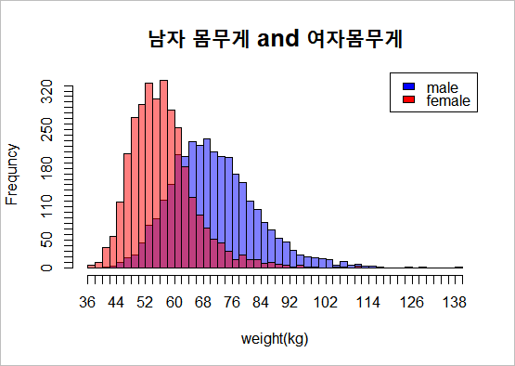
2. 데이터 분석 방법
정형 데이터의 시각화
수치형 자료

Slide 19
2. 데이터 분석 방법
이변량 데이터
Female과 Male을 동시에 분석할 수는 없을까?
테이블을 재구성하자
obs | Female | Male
1 | 7 | 48
2 | 59 | 49
3 | 78 | 49
4 | 79 | 30
5 | 60 | 30
6 | 65 | 31
… | … | …
Female
Male
7, 59, 78, 79, 60, 65, 68, 71, 75, 48, 51, 55, 56, 41, 43, 44, 75, 78, 80, 81, 83, 83, 85
48, 49, 49, 30, 30, 31, 32, 35, 37, 41, 86, 42, 51, 53, 56, 42, 44, 50, 51, 65, 67, 51, 56, 58, 64, 64, 75

Slide 20
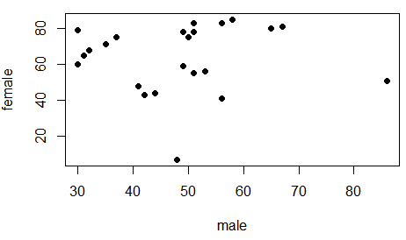
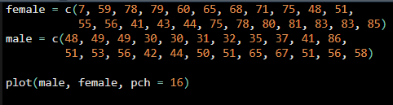
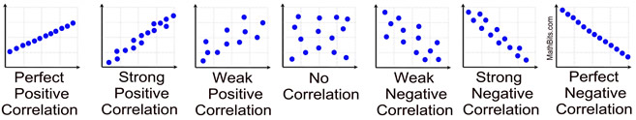
2. 데이터 분석 방법
이변량 데이터의 시각화: 산점도
두 변수간 관련성이 있는가?

Slide 21
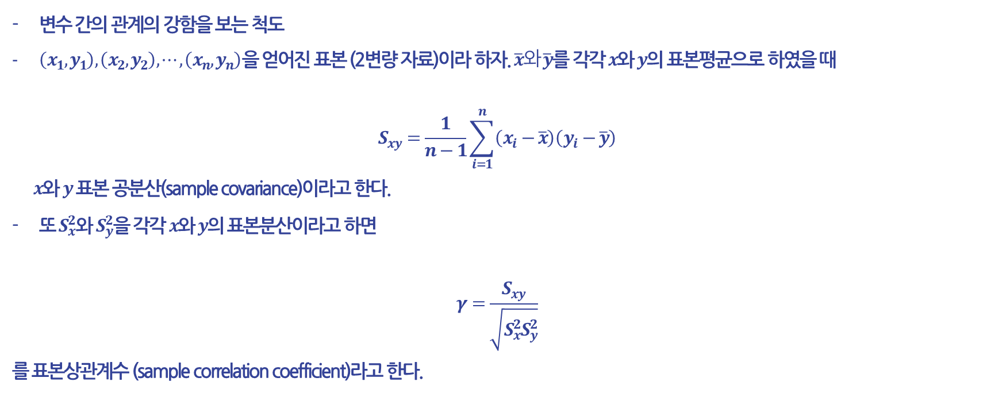
2. 데이터 분석 방법
상관계수
변수 간의 관계의 강함을 보는 척도
$\left(x_{1},y_{1}\right),\left(x_{2},y_{2}\right), ⋯,\left(x_{n},y_{n}\right)$을 얻어진 표본 (2변량 자료)이라 하자. $\overline{x}와 \overline{y}$를 각각 $x$와 $y$의 표본평균으로 하였을 때
$$S_{xy}=\frac{1}{n−1}\sum_{i=1}^{n}{\left(x_{i}−\overline{x}\right)\left(y_{i}−\overline{y}\right)}$$
$x$와 $y$ 표본 공분산(sample covariance)이라고 한다.
또 $S_{x}^{2}$와 $S_{y}^{2}$을 각각 $x$와 $y$의 표본분산이라고 하면
$$γ=\frac{S_{xy}}{\sqrt{S_{x}^{2}S_{y}^{2}}}$$
를 표본상관계수 (sample correlation coefficient)라고 한다.

Slide 22
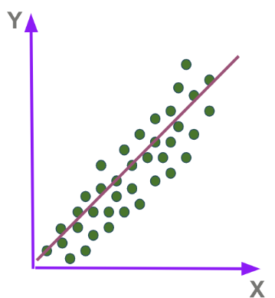
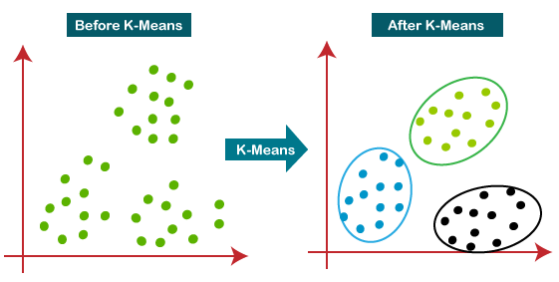
2. 데이터 분석 방법
정형 데이터 분석방법
분석 목적에 따라
회귀
(regression)
군집
(clustering)
분석 방법이 다르다
회귀분석
K-means clustering

Slide 23
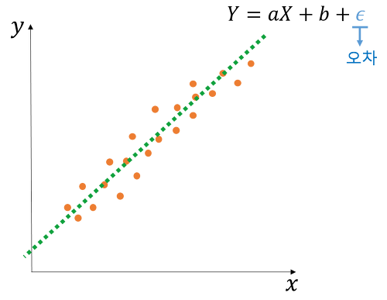

2. 데이터 분석 방법
회귀분석
데이터를 가장 잘 설명하는 선을 찾는 방법
회귀식 :
데이터 포인트:$(x_{i}, y_{i})$

Slide 24
2. 데이터 분석 방법
K-means clustering
비슷한 특성을 갖는 데이터를 묶는 방법

